Slide 1
Публичные слушания 13.02.2015

Slide 2
I. Об изменении вида разрешенного использования земельных участков и объектов капитального строительства.

Slide 3
Вопрос 1. Республика Татарстан, г. Альметьевск,мкр. «Урсала», ул.Бахорина, д.120г;

Slide 4
Ситуационный план

Slide 5
Фотоситуация

Slide 6
Фотоситуация

Slide 7
Вопрос 2. Республика Татарстан, г. Альметьевск, мкр. «Урсала», ул.Бахорина ;

Slide 8
Ситуационный план
Эссен
ул.Бахорина
ул.Первомайская

Slide 9
Ситуационный план

Slide 10
Генплан застройки с проектом межевания
74
72

Slide 11
II. О внесении изменений в Карту градостроительного зонирования

Slide 12
Вопрос 1. Республика Татарстан, г. Альметьевск, ул. Объездная, северо-западнее с/о «Коммунальник»;

Slide 13
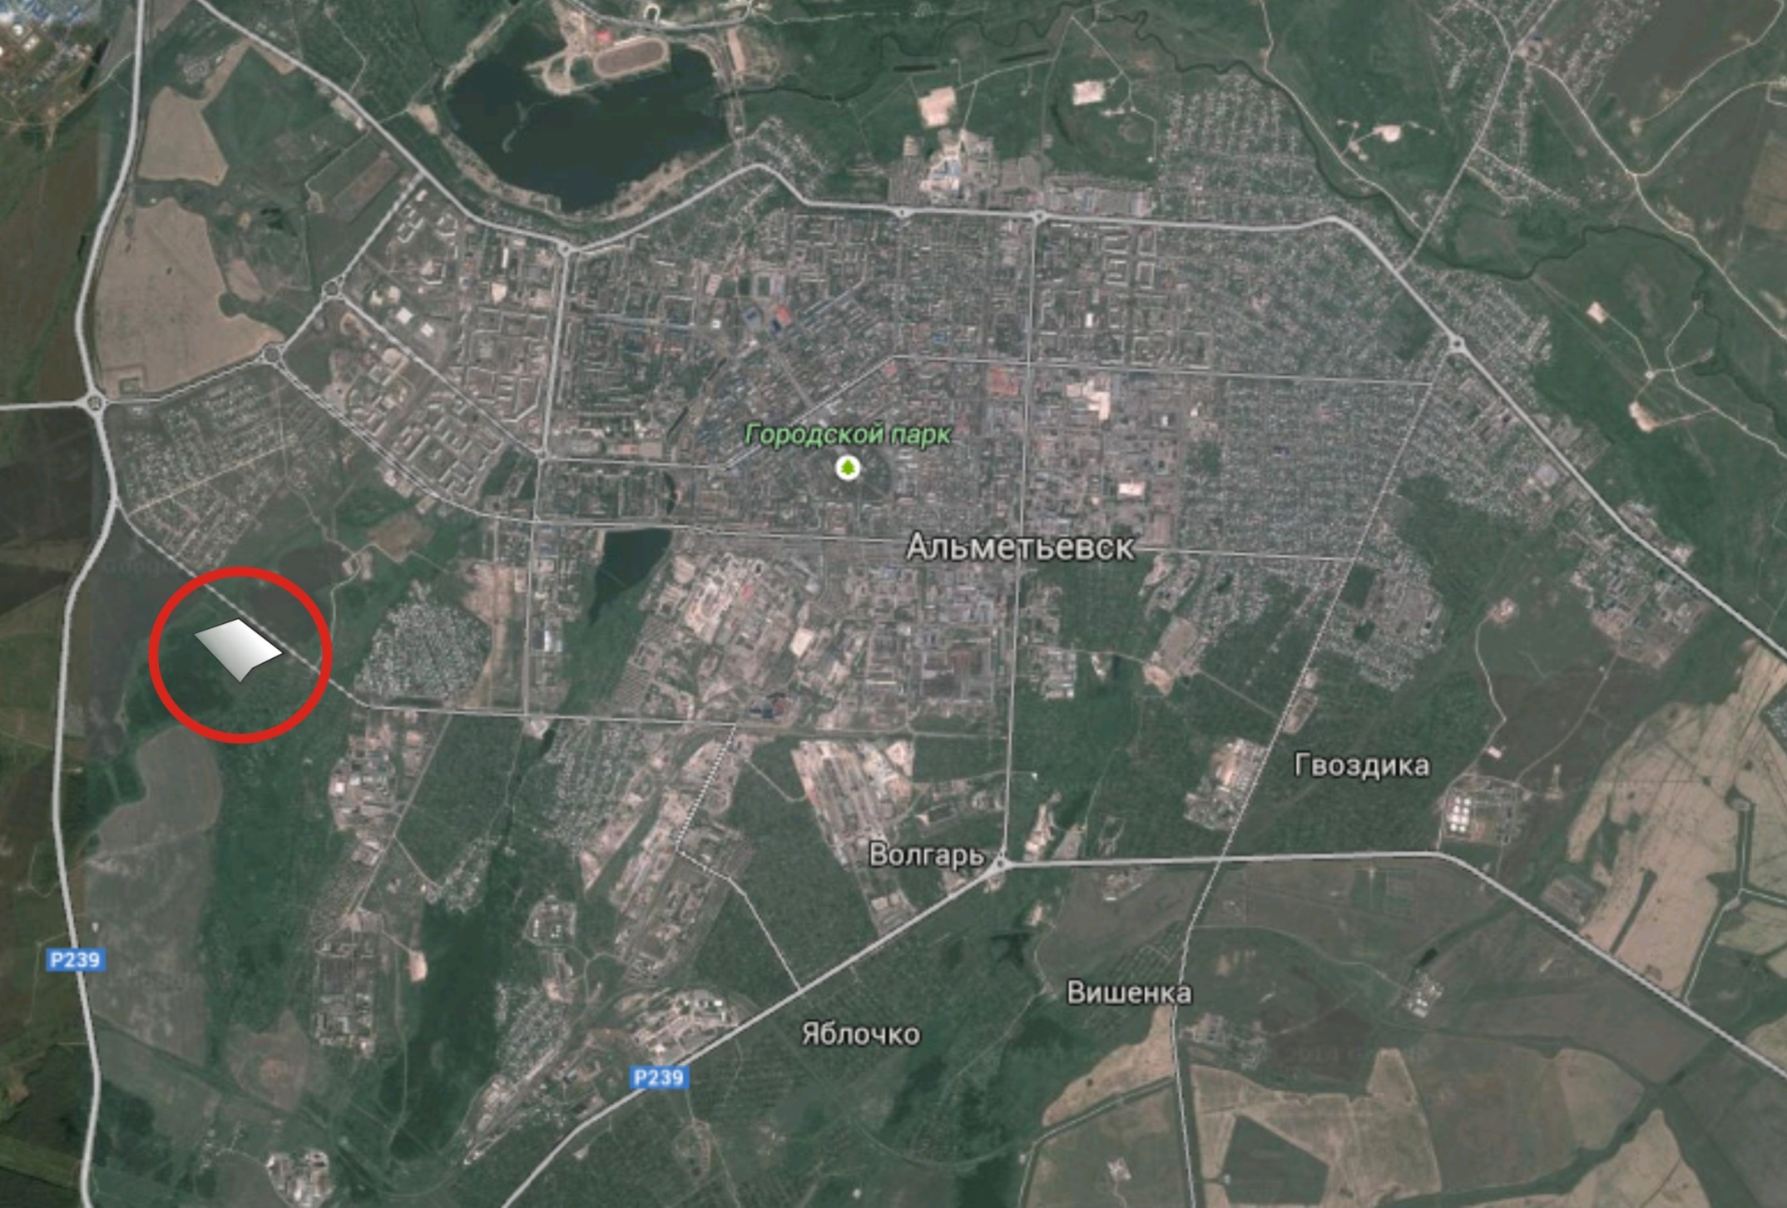
Ситуационный план
Эссен

Slide 14
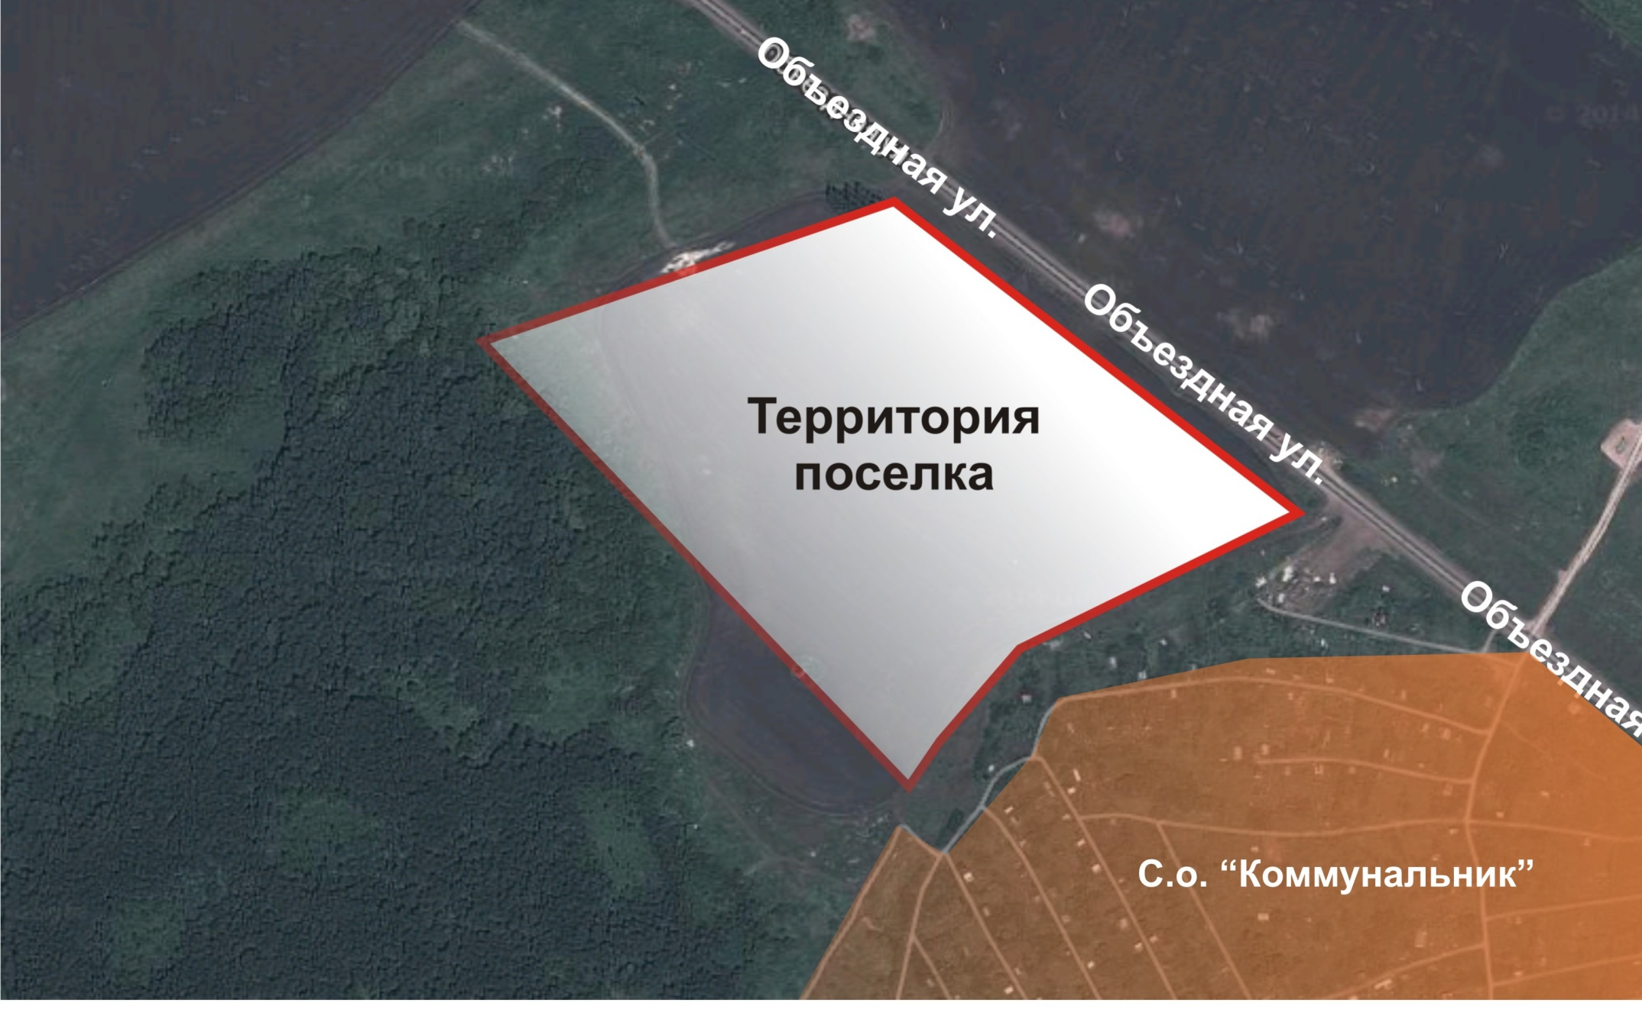
Ситуационный план
Эссен

Slide 15
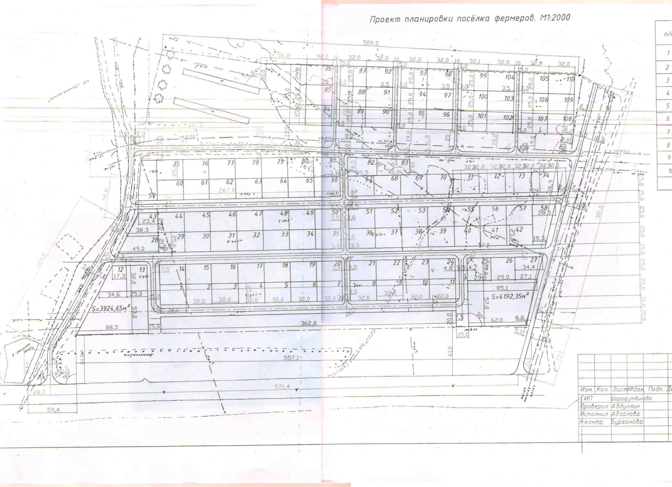
Эссен

Slide 16
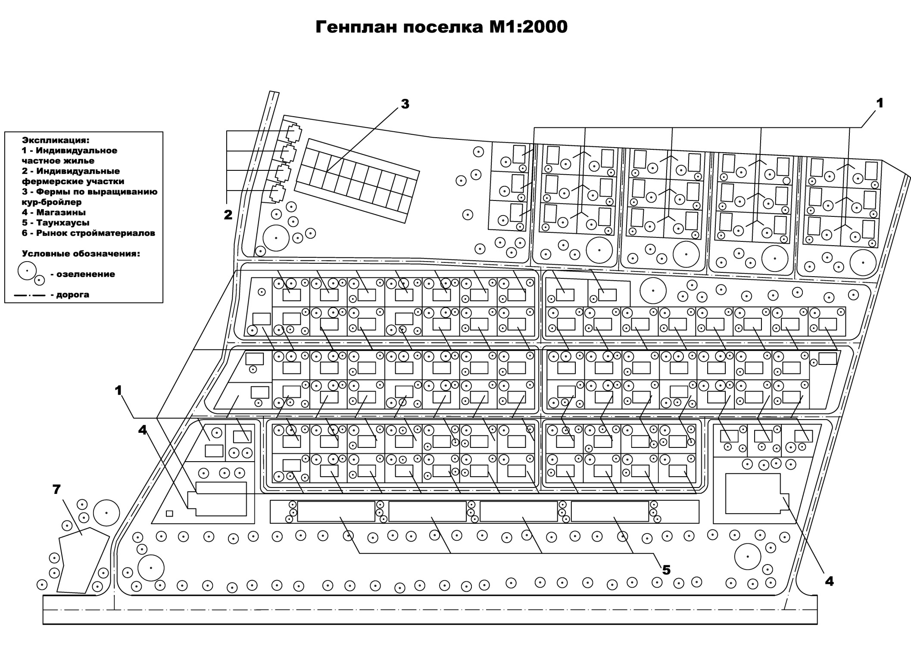
Эссен

Slide 17
Фотоситуация

Slide 18
Фотоситуация

Slide 19
Существующий
Проект

Slide 20
Вопрос 2. Республика Татарстан, г. Альметьевск, ул. Монтажная, д.2/4;

Slide 21
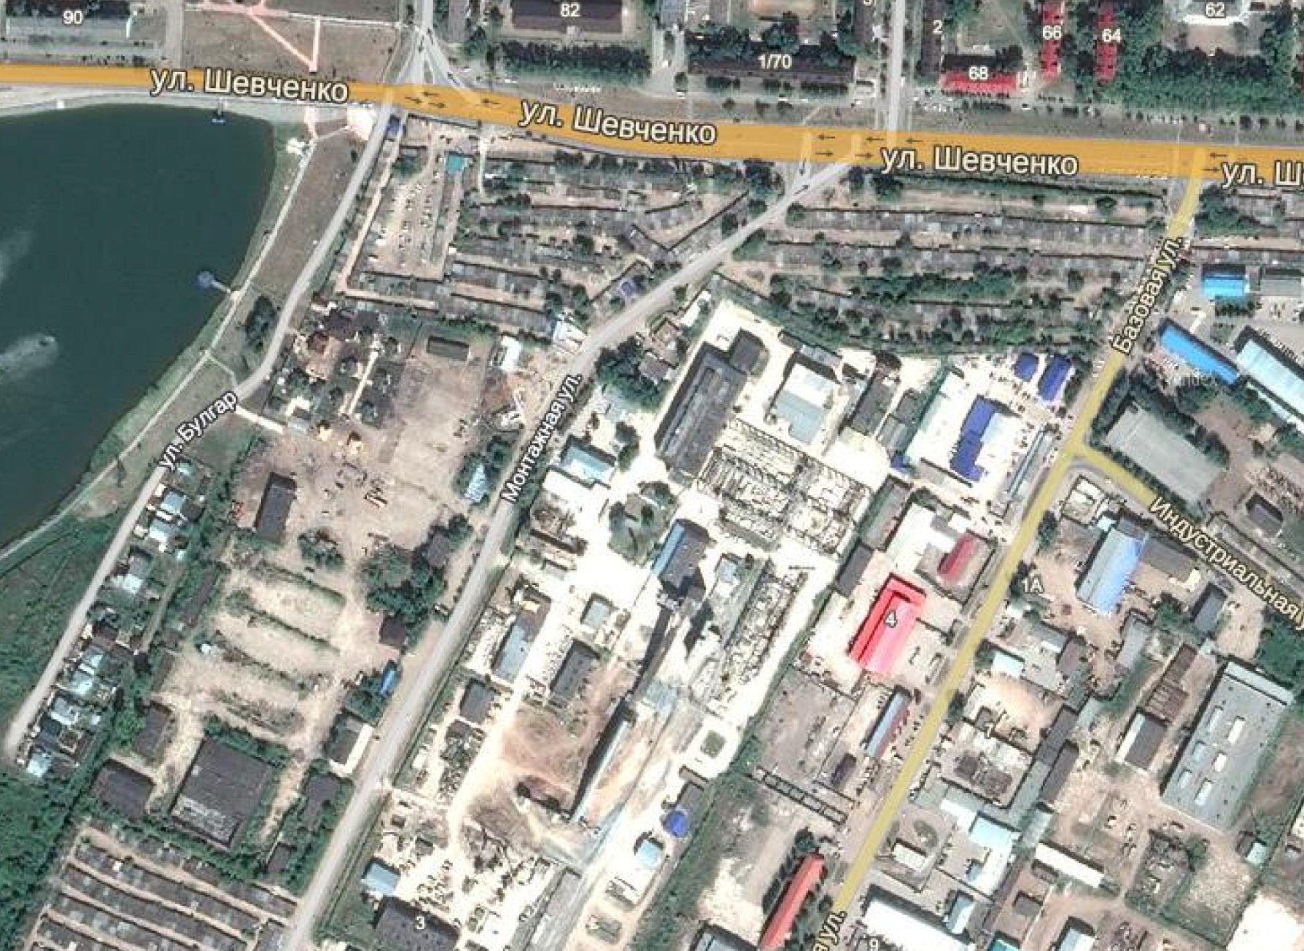
Место расположения
Ситуационный план
Эссен

Slide 22
Эссен

Slide 23
Генплан

Slide 25
Фотоситуация

Slide 26
Фотоситуация

Slide 27
Существующий
Проект

Slide 28
Вопрос 3. Республика Татарстан, г. Альметьевск, пр-т И.Зарипова, д.3;

Slide 29
Ситуационный план

Slide 30
Генплан

Slide 31
Эскиз

Slide 32
Фотоситуация со стороны ул. Бигаш

Slide 33
Фотоситуация со стороны пр. И. Зарипова

Slide 34
Существующий
Проект

Slide 35
Благодарим за внимание!

